Slide 1
Projekt LSC
Movie Search na Spin/WASM vs OCI
Benchmark mikroserwisu HTTP
bez udawania zgodności Meilisearch
Porównanie WebAssembly jako izolacji dla mikroserwisów HTTP
Pełny przebieg: 2026-05-24
44 471
1 core
2 runtime'y
filmów w fixture
wspólny Rust core
Spin/WASI i OCI
LSC 2026 · Spin/WASM vs OCI · movie-search
01
Notes:
Otwieramy jasnym celem: to nie jest benchmark Meilisearch, tylko porównanie tego samego mikroserwisu Rust w dwóch modelach izolacji.

Slide 2
Pytanie badawcze
Czy ten sam mikroserwis działa praktycznie w Spin/WASI i OCI?
Najpierw dowodzimy zgodności funkcjonalnej, dopiero potem porównujemy cold start, load i pamięć.
Ten sam kod aplikacyjny: movie-search-core
Ten sam dataset: 44 471 filmów po deduplikacji id
Te same endpointy HTTP i te same zapytania benchmarkowe
Porównanie runtime/isolation, nie dwóch różnych wyszukiwarek
LSC 2026 · Spin/WASM vs OCI · movie-search
02
Notes:
Tu ustawiamy metodologię: interesuje nas różnica izolacji i uruchomienia, więc eliminujemy różnicę logiki aplikacji.

Slide 3
Stack
Do czego służy Spin/WASM/WASI/wasmtime?
WebAssembly
przenośny format binarny i sandbox wykonania
WASI
kontrolowane interfejsy: HTTP, filesystem, clock, random
wasmtime
runtime wykonujący komponenty poza przeglądarką
Spin
framework i CLI dla mikroserwisów WebAssembly
OCI
standard obrazu i runtime kontenera jako baseline
LSC 2026 · Spin/WASM vs OCI · movie-search
03
Notes:
Spin to framework dla aplikacji i mikroserwisów WebAssembly. WASI daje kontrolowane interfejsy systemowe, a wasmtime wykonuje komponenty poza przeglądarką.

Slide 4
Pivot
Dlaczego odeszliśmy od pełnego Meilisearch?
Meilisearch był dobrym case study feasibility, ale złym benchmarkiem 1:1 dla Spin.
Oficjalny Meilisearch opiera storage o LMDB i memory-mapped files
Spin fallback miał inną semantykę rankingu i inny model danych
Upstream WASI build zatrzymał się na zależnościach runtime/storage
Wniosek: uczciwiej mierzyć własny wspólny serwis niż udawać parytet
LSC 2026 · Spin/WASM vs OCI · movie-search
04
Notes:
Ten slajd uzasadnia decyzję projektową. Nie chowamy porażki portu: pokazujemy ją jako powód poprawienia metody.

Slide 5
Aplikacja
Co robi movie-search?
Aplikacja jest prosta celowo: ma odsłonić koszt runtime'u, a nie imitować pełny silnik wyszukiwarki.
GET
POST
ranking
/health · /version · /stats · /movies
/search { q, offset, limit }
tokeny, pola, id rosnąco
Deduplikacja id metodą last-write-wins
Brak typo tolerance, fuzzy rankingu i reguł Meilisearch
Puste zapytanie zwraca deterministyczną listę po id
Zapytanie space skanuje pola title, genre i overview
LSC 2026 · Spin/WASM vs OCI · movie-search
05
Notes:
Aplikacja jest prosta celowo. Dzięki temu wyniki wynikają z runtime'u i adapterów, a nie z ukrytej złożoności silnika wyszukiwarki.

Slide 6
Architektura
Jeden core, dwa adaptery runtime
movie-search-core
fixture · tokenizacja · ranking · response types
Spin adapter
OCI adapter
WASI HTTP component
127.0.0.1:8080
native Rust HTTP server
127.0.0.1:8081
Benchmark harness
smoke · parity · cold start · load · memory
LSC 2026 · Spin/WASM vs OCI · movie-search
06
Notes:
To najważniejszy slajd techniczny: shared core jest środkiem ciężkości, a Spin i OCI to adaptery wokół tej samej logiki.

Slide 7
Metodyka
Jak mierzyliśmy?
1
2
3
4
5
Testy i build
Parytet
Cold start
Load
Memory
cargo test, spin build, docker compose build
te same hit.id dla 5 zapytań
20 powtórzeń na runtime
concurrency 10, 50, 100, 200
Docker stats vs host process RSS
Pełny benchmark: benchmarks/run_all.sh. Demo pokazuje zgodność i artefakty, nie uruchamia pełnego testu obciążeniowego.
LSC 2026 · Spin/WASM vs OCI · movie-search
07
Notes:
Pokazujemy pełny pipeline: testy, build, parity, cold start, load, memory, analiza. Full benchmark nie jest częścią demo live.

Slide 8
Parytet
Oba runtime'y zwracają te same wyniki
0
44 471
5
błędów walidacji
documentCount
zapytań parity
'space': [62, 957, 1542, 2157, ...]
'toy story': [862, 863, 10193, ...]
'dark knight': [155, 29751, 49026, ...]
'': [2, 3, 5, 6, 11, ...]
Spin and OCI movie-search results match.
LSC 2026 · Spin/WASM vs OCI · movie-search
08
Notes:
To jest warunek wiarygodności. Parytet obejmuje engine, documentCount, estimatedTotalHits i listy hit.id.

Slide 9
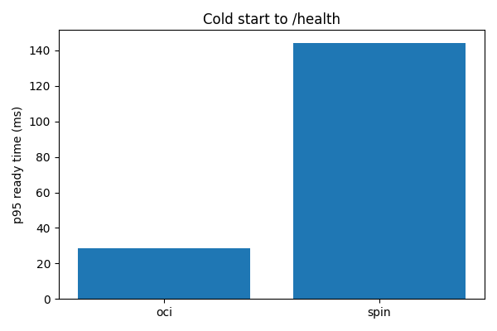
Cold start
Cold start: OCI szybciej gotowe, Spin szybciej kończy pierwszy search
28.4 ms
144.2 ms
OCI p95 /health
Spin p95 /health
377.0 ms
217.5 ms
OCI p95 first search
Spin p95 first search
Interpretacja: /health mierzy gotowość procesu, a pierwszy /search mierzy już realną ścieżkę aplikacji.
LSC 2026 · Spin/WASM vs OCI · movie-search
09
Notes:
Wyjaśniamy różnicę między gotowością /health i pierwszym realnym requestem /search. To dwie różne metryki.

Slide 10
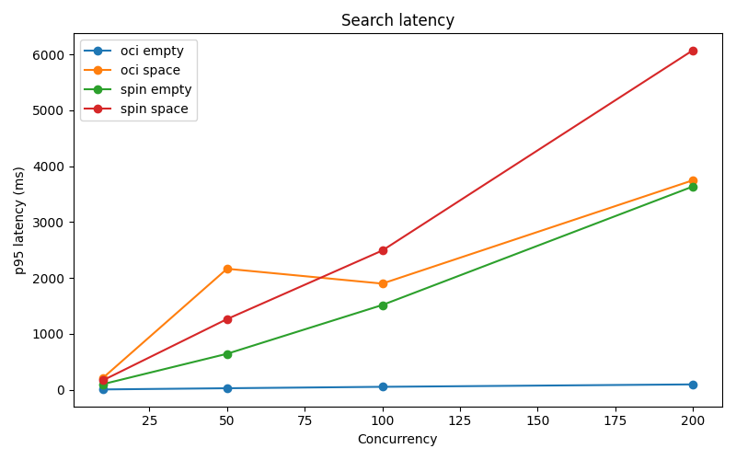
Load: space
Zapytanie space: liniowe skanowanie obciąża oba runtime'y
77.2 req/s
54.0 req/s
Spin c=10
OCI c=10
168 ms
211 ms
Spin p95 c=10
OCI p95 c=10
Dla space oba warianty wykonują kosztowne liniowe skanowanie tekstu; przy wysokiej współbieżności rośnie tail latency.
LSC 2026 · Spin/WASM vs OCI · movie-search
10
Notes:
Zapytanie space dotyka tekstowego skanowania. Spin ma wyższy request rate, ale przy dużej współbieżności ma gorszy ogon opóźnień.

Slide 11
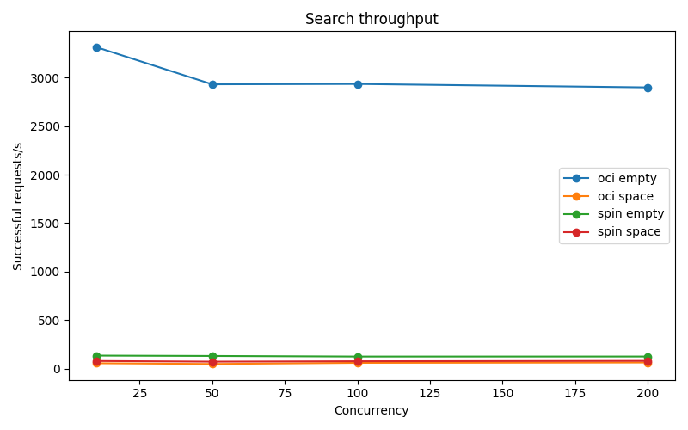
Load: empty
Puste zapytanie pokazuje koszt ścieżki runtime/HTTP
3315 req/s
133 req/s
OCI c=10
Spin c=10
95.7 ms
3636 ms
OCI p95 c=200
Spin p95 c=200
Puste zapytanie jest lekkie aplikacyjnie, więc mocno ujawnia narzut ścieżki HTTP/runtime.
LSC 2026 · Spin/WASM vs OCI · movie-search
11
Notes:
Puste zapytanie jest lekkie aplikacyjnie, więc bardzo mocno ujawnia różnicę narzutu runtime i serwera HTTP.

Slide 12
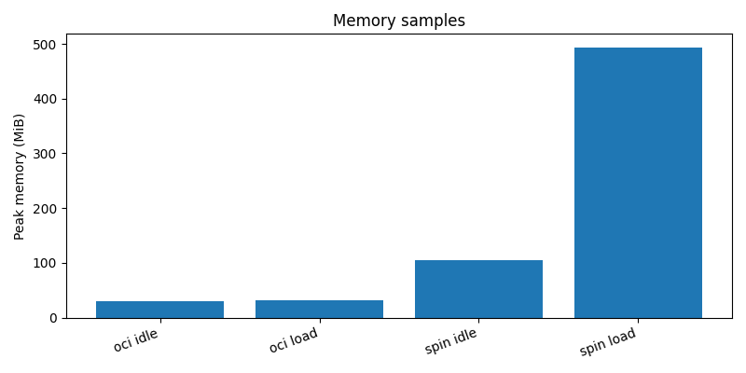
Pamięć
Memory: metryki są porównywalne operacyjnie, ale nie identyczne
31.9 MiB
493.5 MiB
OCI load max
Spin load max RSS
OCI: docker stats / cgroup view
Spin: host process tree RSS
Wniosek: porównanie operacyjne, nie identyczna rachunkowość
LSC 2026 · Spin/WASM vs OCI · movie-search
12
Notes:
OCI mierzymy przez docker stats, Spin przez RSS drzewa procesów. To trzeba powiedzieć głośno, żeby wniosek był uczciwy.

Slide 13
Demo
Demo: pokazujemy zgodność, nie odpalamy pełnego benchmarku na żywo
Uruchom Spin :8080 i OCI :8081
curl /version
curl /stats
curl -X POST /search
benchmarks/compare_results.sh
ls results/plots
Pokaż /health, /version, /stats
Wyślij POST /search dla q=space
Uruchom benchmarks/compare_results.sh
Pokaż CSV i wykresy z pełnego benchmarku
Pełny benchmark trwa kilka-kilkanaście minut, więc live demo pokazuje procedurę i dowód parytetu.
LSC 2026 · Spin/WASM vs OCI · movie-search
13
Notes:
Demo ma trwać kilka minut: health, version, stats, search, compare_results i pokazanie finalnych wykresów.

Slide 14
Wnioski
Kiedy ten stack jest sensowny?
Spin/WASM ma sens gdy
OCI pozostaje lepsze gdy
Nasz wynik
mały izolowany HTTP component
potrzebna dojrzałość toolingowa
parytet funkcjonalny: tak
edge/serverless/plugin
storage-heavy service
wydajność: zależna od ścieżki
ważna przenośność i sandboxing
precyzyjna rachunkowość zasobów
Meilisearch port: feasibility blocker
Najważniejsze: benchmark jest uczciwy, bo porównuje ten sam kod aplikacyjny.
LSC 2026 · Spin/WASM vs OCI · movie-search
14
Notes:
Kończymy zniuansowanym wnioskiem: Spin/WASM jest obiecujący dla małych izolowanych usług, OCI nadal wygrywa dojrzałością operacyjną.

